Slide 1
Задача1. При термоэлектронной эмиссии происходит вылет электронов с поверхности металла или полупроводника. Предполагая что, а) вылеты электронов – статистически независимые события, б) вероятность вылета электронов за бесконечно малый промежуток времени dt равна λt (где λ – постоянная величина), определить:
Вероятность вылета n электронов за время t
Среднеквадратичную флуктуация числа вылетевших электронов к моменту времени t

Slide 6
Задача 2. Найти средний модуль скорости относительного движения двух молекул равновесного идеального газа

Slide 8
Задача 3. Найти отношение числа частиц идеального газа, имеющих скорость меньше и больше Т

Slide 9
Задача 4. Некоторое тело, заряженное до потенциала φ₀, помещено в плазму, состоящую из электронов (заряд -e)
и ионов (заряд +e). Определить дебаевский радиус экранирования, считая температуру электронов Te и ионов Ti различной, а плазму квазинейтральной. Число частиц в единице объема равно n₀.

Slide 11
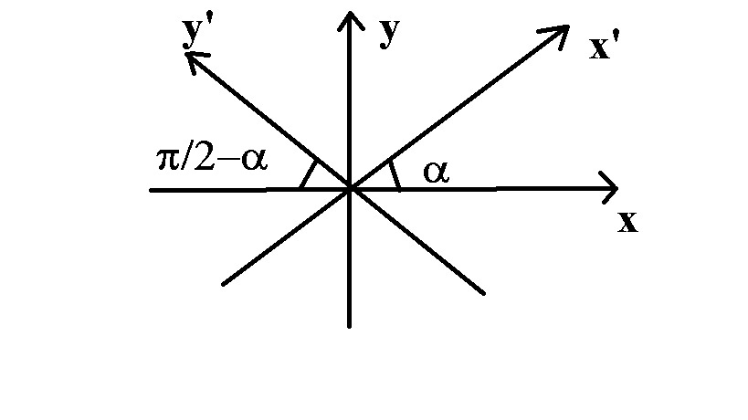
Задача 5. Цилиндр высотой h с основанием радиуса R заполнен идеальным газом. Цилиндр вращается с постоянной угловой скоростью ω относительно оси вращения, перпендикулярной основанию и проходящей через его центр. Найти давление газа на боковую поверхность цилиндра, если общее число частиц газа N, а масса одной частицы m

Slide 15

$$\left[\overset{•}{ω},r\right]$$

Slide 16
$$\left[\overset{•}{ω},r\right]$$

Slide 22
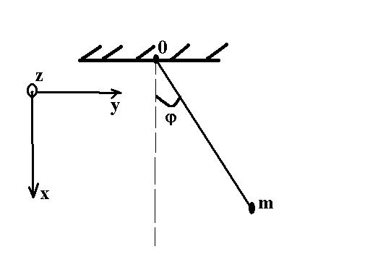
Задача 6. Математический маятник совершает случайные колебания вследствие ударов молекул воздуха. Найти среднеквадратичную флуктуацию угла отклонения маятника от положения равновесия

